Slide 1



Slide 2








DotNetCode.IT
Microsoft .Net Coding Community
Benvenuti
Fluent Design e
Progressive Web App (PWA)

Slide 3
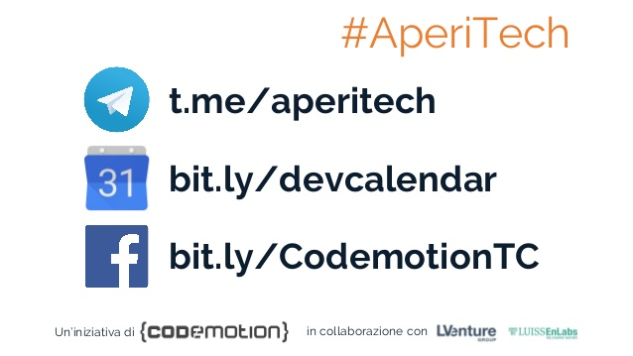

Slide 4

Speaker
Simone Natalini
AlmavivA

Slide 5
AGENDA
Introduzione
Cosa sono le Progressive Web App
Tecnologie di una PWA
Fluent Design System
Demo con ASP.NET Core e modelli di distribuzione
Q&A

Slide 6
Progressive Web App

Slide 7


Introduzione
Il termine «Progressive Web App» è stato coniato dagli ingegneri di Google nel 2015, nonostante sia Apple che Mozilla avessero già rilasciato anni prima dei framework per distribuire applicazioni sulle rispettive piattaforme sotto una forma diversa

Slide 8
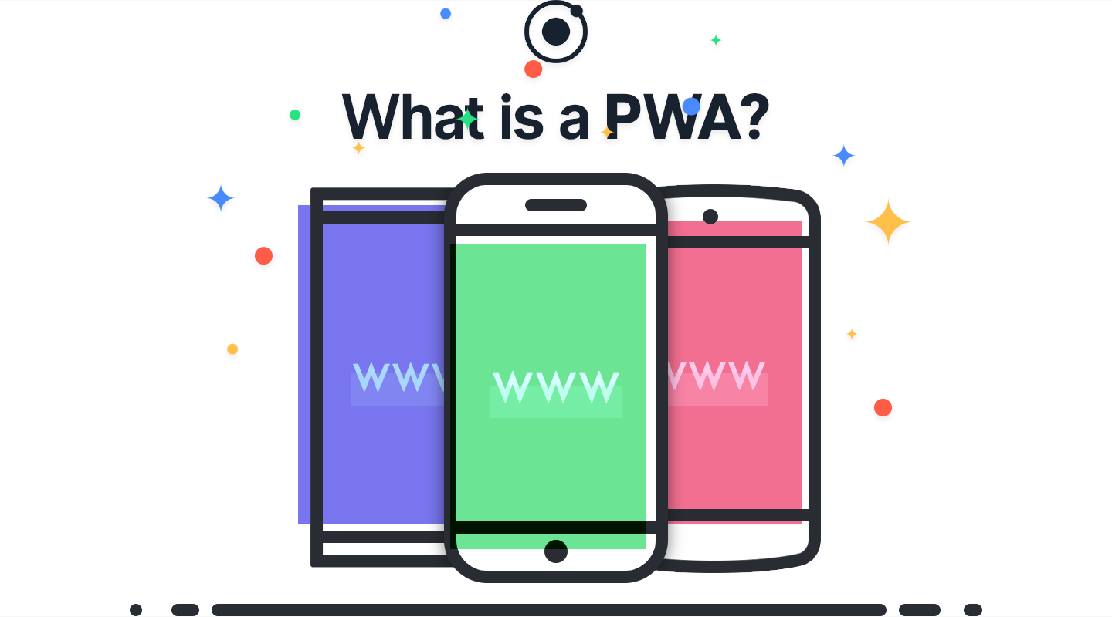
Cosa sono le Progressive Web App
Una Progressive Web App è un sito o una web app web sviluppata seguendo una serie di pattern e sfruttando delle tecnologie che le consentono di sfruttare al massimo sia le normali funzionalità di un moderno sito web che quelle native del sistema operativo.

Slide 9
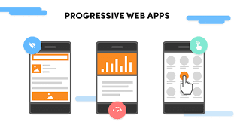
Cosa costituisce una Progressive Web App?
Una PWA è fatta di un insieme di tecnologie, pattern e in generale di una nuova «filosofia» con il quale andiamo a costruire i nostri siti web. Un sito web o una app possono essere considerati una PWA quando rispettano alcuni requisiti o quando implementano diverse feature.

Slide 10
Cosa costituisce una Progressive Web App?
In generale, una PWA può essere considerata una PWA quando è:
Ricercabile: deve essere facilmente ricercabile e trovabile su un motore di ricerca
Installabile: l’utente non deve «fare fatica» nell’installare l’app
Condivisibile: condividere l’app deve essere semplice come condividere un link
Indipendente dalla rete: l’app deve funzionare offline
Autonoma: l’app deve poter mandare contenuti all’utente (es. notifiche push) senza dover essere attivata dal browser

Slide 11

Cosa costituisce una Progressive Web App?
Responsive: in modo da poter essere eseguita e usata correttamente su ogni dispositivo
Sicura: essendo installata e interagendo con il sistema operativo del dispositivo, il suo contenuto deve essere sicuro.

Slide 12
Tecnologie di una PWA
Una Progressive Web App si basa principalmente su un insieme di tecnologie standard:
Web Manifest: un file JSON che segue uno schema standard con il quale la web app si «presenta»
Service Workers: un file Javascript che opera come worker in background e fa da proxy virtuale tra le risorse del browser e la rete (anche quando non c’è)
Web Storage/IndexedDB: entrambe possono essere lo storage che consente all’app di mantenere e persistere informazioni

Slide 13
Tecnologie di una PWA: Il web manifest
Il Web Manifest è un file JSON che contiene diverse informazioni fondamentali, come il nome, la descrizione, le icone dell’app, la versione, oltre che le informazioni su come comportarsi quando viene installata sul device dell’utente. Il manifest deve essere presente nell’<head> della pagina principale del nostro sito, e può essere disponibile sia in anonimo che tramite l’utilizzo di credenziali.

Slide 14

Tecnologie di una PWA: Il service worker
Il Service Worker è un proxy virtuale che opera tra il browser e la rete, anche quando quest’ultima non c’è. Il suo compito principale è quello di gestire il caching degli asset dell’app in modo tale da fornirli quando richiesti (soprattutto quando si è offline)

Slide 15

Tecnologie di una PWA: Il service worker
Il Service Worker può essere molto potente, ed essere utilizzato per qualcosa che va oltre la gestione del caching; infatti può eseguire pesanti calcoli, ricevere e inviare notifiche e eseguire task in background senza impattare minimamente sulle performance del sito, girando in un thread separato da quello del sito.

Slide 16
Tecnologie di una PWA: Il service worker
Il Service Worker inoltre può agire interamente da «rete», prenderne il controllo quando si è online, manipolare le richieste in uscita e in entrata dall’app (e in generale nel contesto del browser) servendo contenuti cachati.
Proprio per questo, onde evitare utilizzi malevoli, si può registrare un service worker solo se il sito viene servito in HTTPS.

Slide 17
Tecnologie di una PWA: IndexedDB e Cache API
Come ogni app, per salvare dei dati, le PWA principalmente sfruttano due tecnologie: IndexedDB e Cache API
L’IndexedDB è un database system transazionale, un quasi normale RDBMS, ma contrariamente a quest’ultimi storicizza i dati sotto forma di chiave-oggetto piuttosto che in forma tabellare.

Slide 18
Tecnologie di una PWA: IndexedDB e Cache API
La Cache API invece è un sistema che gestisce, memorizza e restituisce le richieste inviate dall’app e le corrispettive risposte. Lavora a stretto giro con il Service Worker, dato che infatti il suo scopo principale è quello di servire da backend al Service Worker quando l’app è offline, avendo previamente “cachato” tutto il necessario

Slide 19
Fluent Design System

Slide 20
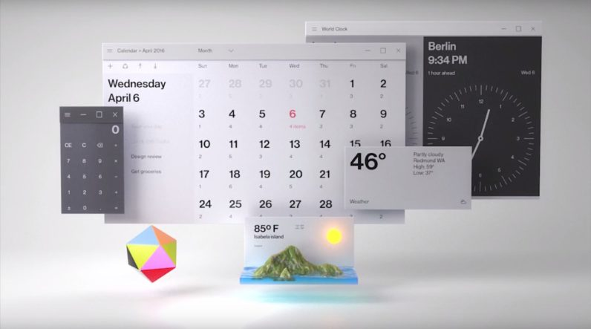
Fluent Design System
Il Fluent Design System è un linguaggio di design sviluppato da Microsoft a partire dal 2017 che va a sostituire e rinnovare il Metro Design System. Inizialmente sviluppato per Windows 10, è stato poi ampliato a varie piattaforme e framework, tra cui iOS, Android, UWA/UWP e Web.

Slide 21
Fluent Design System - Elementi
Microsoft ha disegnato il Fluent Design evolvendo lo stile Metro tipico di Windows 8 ma basandolo su 5 elementi:
Luce
Profondità
Movimento
L’aspetto Materiale
Scala (come la UI cambia da device in device)

Slide 22
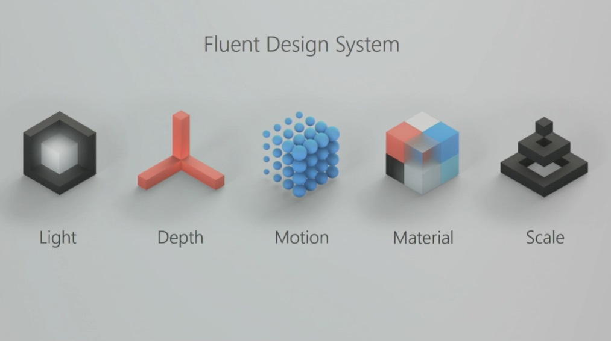
Fluent Design System - Elementi

Slide 23

DEMO

Slide 24
Q&A

Slide 25
Link utili
https://developers.google.com/web/ilt/pwa/introduction-to-service-worker
https://developer.mozilla.org/en-US/docs/Web/Progressive_web_apps
https://en.wikipedia.org/wiki/Progressive_web_applications
https://mdn.github.io/pwa-examples/a2hs/
https://pwabuilder.com
https://github.com/madskristensen/WebEssentials.AspNetCore.ServiceWorker

Slide 26
Link utili
https://developer.microsoft.com/en-us/fabric#/get-started
https://www.microsoft.com/design/fluent/#/
https://www.microsoft.com/design/fluent/#/web

Slide 27
Grazie!

Slide 28

Meetup Sponsor
OVH è un provider mondiale del Cloud hyperscale che offre alle aziende valori e performance nel settore di riferimento. Fondato nel 1999, il Gruppo gestisce attualmente 28 datacenter situati in 12 siti in 4 continenti, implementa la propria rete mondiale in fibra ottica e gestisce l’intera catena dell’hosting.
Grazie a infrastrutture di proprietà esclusiva, OVH offre strumenti e soluzioni semplici e potenti, in grado di rivoluzionare le condizioni di lavoro di oltre 1 milione di clienti in tutto il mondo.
Il rispetto per l'individuo e la libertà di accesso alle nuove tecnologie sono da sempre i valori principali del Gruppo. Per OVH, "Innovation for Freedom".

Slide 29

Prossimo Evento
23/04/2019
Novità Visual Studio 2019

Slide 30

Prossimo Meetup
23/04/2019
Novità Visual Studio 2019

Slide 31


Selfie Lottery
http://bit.ly/sldnc20191119

Slide 32
Are you ready to collaborate?
Community
Staff
Tech
Writer
Tech
Speaker

Slide 33









DotNetCode.IT
Microsoft .Net Coding Community
Grazie a Tutti!

Slide 34






Follow US!
https://www.facebook.com/DotNetCode.IT
https://twitter.com/DotNetCodeIT
https://plus.google.com/+DotnetcodeIt

